Slide 2
চতুর্থ শ্রেণির সকল শিক্ষার্থীকে “আমার বাংলা বই” পাঠে স্বাগত জানাচ্ছি,
আমি-
কাজী আমিরুল ইসলাম
সহকারী শিক্ষক,
৫ নম্বর সলুয়া সরকারি প্রাথমিক বিদ্যালয়,
নড়াইল সদর, নড়াইল।

Slide 3
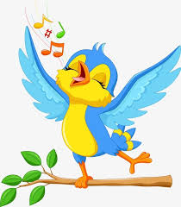
শিখনফল
শোনা
বলা
পড়া
লেখা
১. ১. ১- যুক্তব্যঞ্জন সহযোগে তৈরি শব্দ স্পষ্ট ও শুদ্ধভাবে বলতে পারবে।
১. ৩. ৫- পঠিত ছড়ার বিষয়ে প্রশ্নের উত্তর শুদ্ধভাবে লিখতে পারবে।
১. ১. ২- যুক্তব্যঞ্জন সহযোগে তৈরি শব্দযুক্ত বাক্য স্পষ্ট ও শুদ্ধভাবে বলতে পারবে।
১. ৩. ২- যুক্তব্যঞ্জন দিয়ে গঠিত শব্দ-সংবলিত বাক্য পড়তে পারবে।
১. ৪. ১- পাঠে ব্যবহৃত শব্দ শ্রবণযোগ্য স্বরে, শুদ্ধ ও স্পষ্ট উচ্চারণে পড়তে পারবে।
২. ১. ১- পাঠ্য পুস্তকের ছড়া লিখতে পারবে।
২. ২. ১- বই দেখে সঠিক ছন্দে, স্বরভঙ্গিতে, প্রমিত উচ্চারণে, স্বাভাবিক গতিতে ছড়া আবৃত্তি করতে পারবে।
১. ৩. ২- শুদ্ধ উচ্চারণে প্রশ্ন করতে ও উত্তর দিতে পারবে।
২. ১. ২- পাঠ্য কবিতা সঠিক ছন্দে আবৃত্তি করতে পারবে।
২. ২. ১- কবিতা সম্পর্কিত প্রশ্নের উত্তর দিতে পারবে।
২. ২. ২- কবিতার মূলভাব বলতে পারবে।
১. ৪. ২- পাঠে ব্যবহৃত বাক্য শ্রবণযোগ্য, স্পষ্ট স্বরে ও প্রমিত উচ্চারণে সাবলীলভাবে পড়তে পারবে।
১. ১. ১- যুক্তব্যঞ্জন সহযোগে গঠিত শব্দ শুনে বুঝতে পারবে।
১. ২. ১- উচ্চারিত পঠিত বাক্য শুনে বলতে পারবে।
১. ৩. ৫- প্রশ্ন শুনে বুঝতে পারবে।
১. ৩. ৬- শুদ্ধ উচ্চারণে প্রশ্ন করতে ও উত্তর দিতে পারবে।
২. ১. ২- ছড়া শুনে মূলভাব বুঝতে পারবে।
১. ৩. ১- যুক্তব্যঞ্জন-সংবলিত শব্দ পড়তে পারবে।
২. ১. ৩- ছড়া পড়ে মূলভাব বুঝতে পারবে।

Slide 4
প্রশ্নের আলোকে স্মরণ করি
গত দিনে আমরা যে ছড়াটি পড়েছি তার নাম কী?
ছড়াটি কে লিখেছেন?
ছড়াটি কী নিয়ে লেখা?

Slide 5
শ্রেণি-
*
চতুর্থ
বিষয়
আমার বাংলা বই
পাঠ শিরোনাম
আবোল তাবোল
সুকুমার রায়
পাঠ্যাংশ
“ছুটলে কথা........... সাঙ্গ মোর।”

Slide 6
এসো আবৃত্তি করি

Slide 7
এসো মূলভাব জানি

Slide 8
শব্দার্থ স্মরণ করি
মূল শব্দ
শব্দের অর্থ
ঠেকায়
আটকায়, বাধা দেয়, মানা করে
বাক্যে শব্দের ব্যবহার
করনাকে ঠেকায় এমন কোনো টিকা নেই।

Slide 9
শব্দার্থ স্মরণ করি
মূল শব্দ
শব্দের অর্থ
ঘ্যাঁচাং ঘ্যাঁচ
কোনো কিছু কেটে ফেলার আওয়াজ
বাক্যে শব্দের ব্যবহার
নাপিত আমার চুলগুলো ঘ্যাঁচাং ঘ্যাঁচ কেটে দিলো।

Slide 10
শব্দার্থ স্মরণ করি
মূল শব্দ
শব্দের অর্থ
প্যাঁচ
মোচড়, মোড়ানো
বাক্যে শব্দের ব্যবহার
জিলিপিতে প্যাঁচ আছে।

Slide 11
শব্দার্থ স্মরণ করি
মূল শব্দ
শব্দের অর্থ
ঘনিয়ে এলো
ঘন হয়ে এলো
বাক্যে শব্দের ব্যবহার
আকাশ জুড়ে মেঘ ঘনিয়ে এলো।

Slide 12
শব্দার্থ স্মরণ করি
মূল শব্দ
শব্দের অর্থ
সাঙ্গ
শেষ, সমাপ্ত
বাক্যে শব্দের ব্যবহার
এইমাত্র খেলা সাঙ্গ হলো।

Slide 13
শব্দার্থ স্মরণ করি
মূল শব্দ
শব্দের অর্থ
রাম-খটাখট
খুব উঁচু খটখট শব্দ
বাক্যে শব্দের ব্যবহার
রাম-খটাখট শব্দে নছিমন চলে।

Slide 14
প্রশ্নের আলোকে স্মরণ করি
আমরা যে ছড়াটি পড়লাম তার নাম কী?
ছড়াটি কে লিখেছেন?
ছড়াটি কী নিয়ে লেখা?

Slide 15
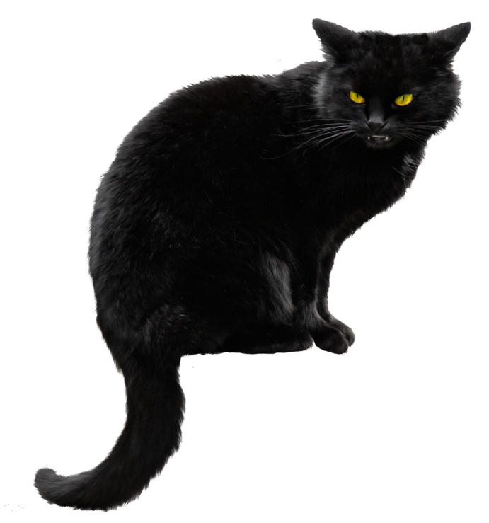
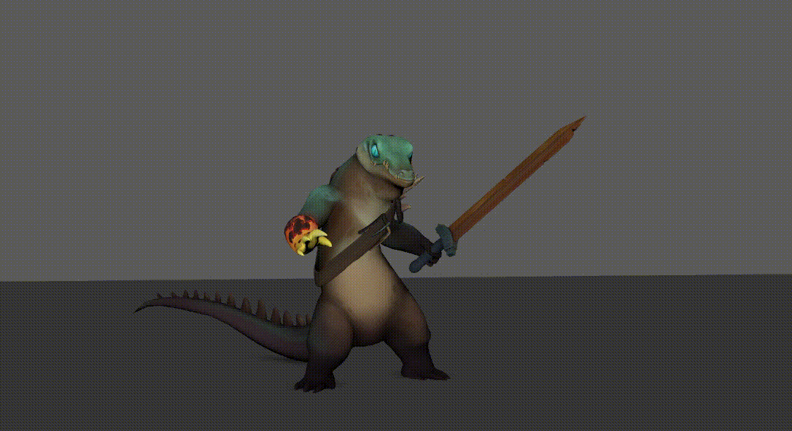
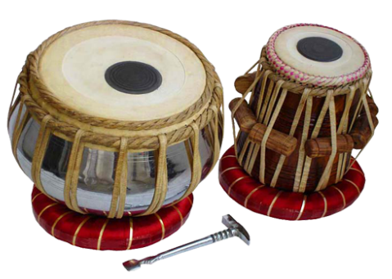
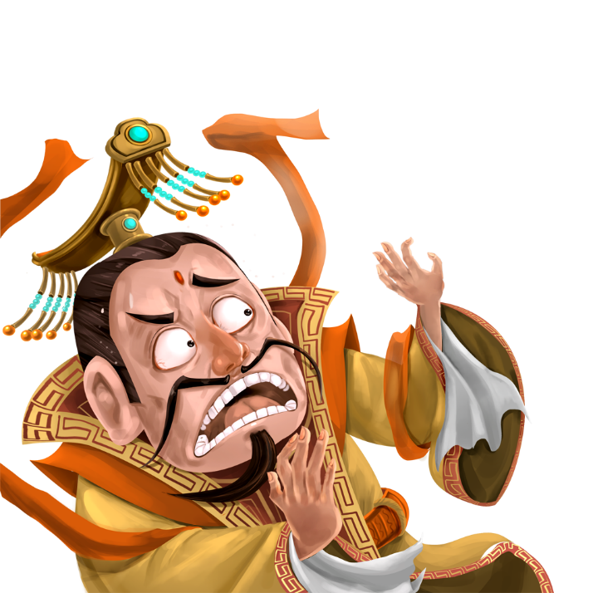
আবোল-তাবোল
সুকুমার রায়
ছুটলে কথা,
থামায় কে?
আজকে ঠেকায় আমায় কে?
আজকে আমার মনের মাঝে
ধাঁই ধপাধপ তবলা বাজে-
রাম-খটাখট ঘ্যাঁচাং ঘ্যাঁচ
কথায় কাটে কথার প্যাঁচ।
ঘনিয়ে এলো ঘুমের ঘোর,
গানের পালা সাঙ্গ মোর।

Slide 16
সারসংক্ষেপ

Slide 17
বাড়ির কাজ
ছড়াটি থেকে যুক্তবর্ণগুলো খুঁজে বের করে খাতায় লিখবে।

Slide 18
প্রিয় সোনা-মণিরা,
আমরা পাঠের শেষ প্রান্তে চলে এসেছি। পাঠের শেষে তোমাদের সুস্থ, সুন্দর ও মঙ্গলময় জীবন কামনা করে আমি কাজী আমিরুল ইসলাম আজকের মতো বিদায় নিচ্ছি। আবার দেখা হবে। সেই পর্যন্ত বিদায়। ভালো থেকো সকলে। আল্লাহ হাফেজ!

